Slide 2
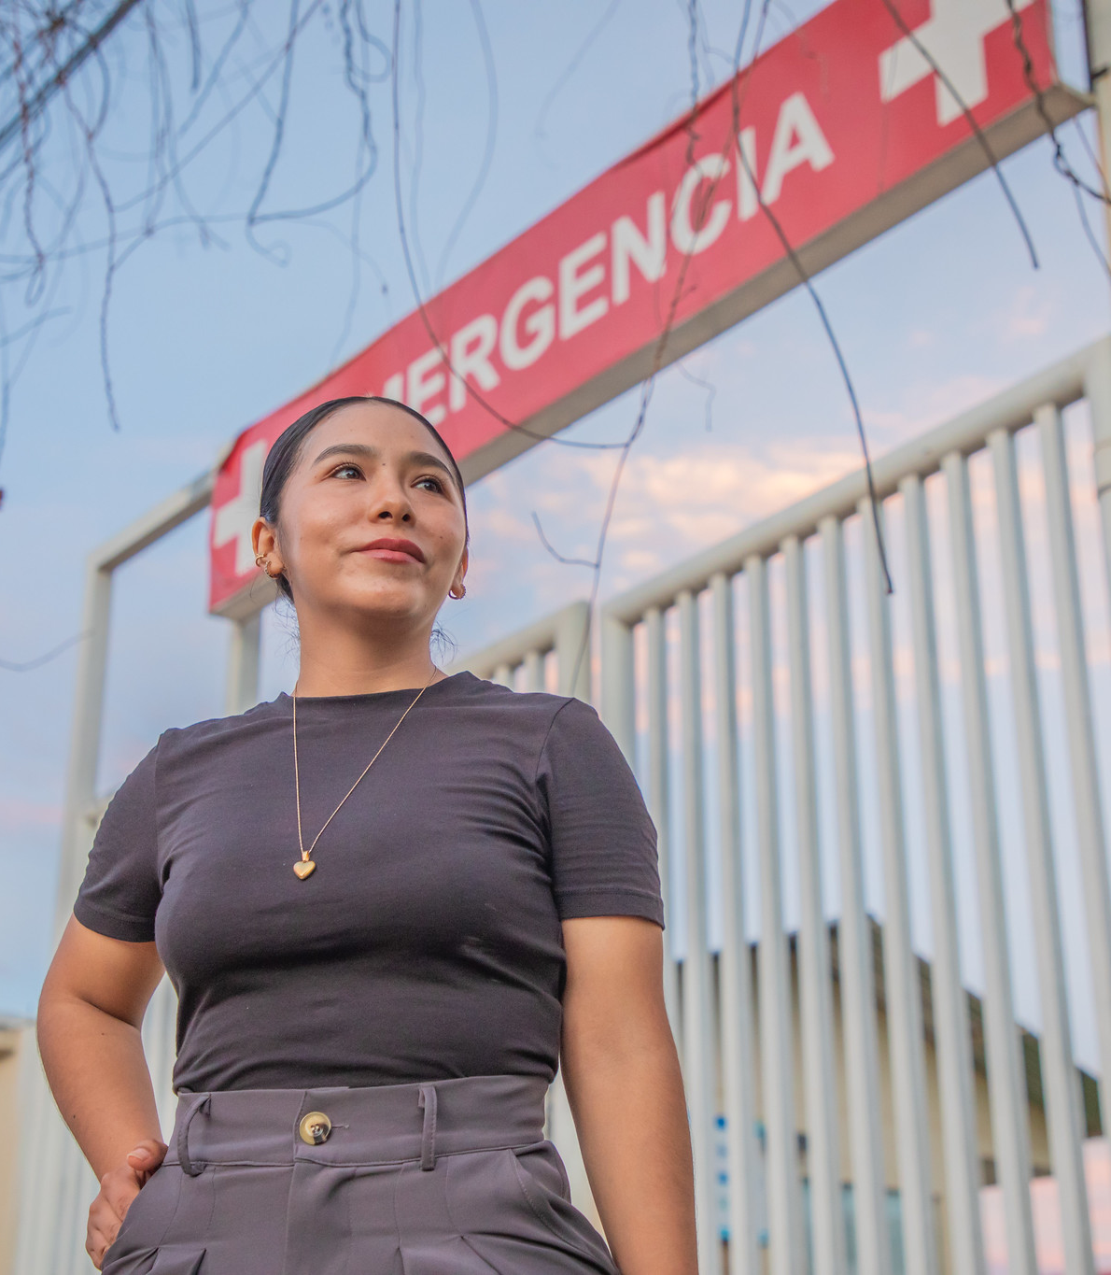

¡Culmina tus estudios universitarios sin preocupaciones económicas!
Convocatoria 2025
8000 BECAS
Concurso dirigido a estudiantes de universidades públicas con buen rendimiento académico y en condición de pobreza o pobreza extrema, según el Sisfoh del Ofis.

Slide 3


Cronograma
Postulación: del 3/10/2025 al 4/11/2025 (23:59 horas)
Subsanación: del 9/10/2025 al 12/11/2025
Validación: del 9/10/2025 al 24/11/2025
Asignación de puntajes: del 25/11 al 2025 al 1/12/2025
Publicación de resultados: 2/12/2025
Aceptación de la beca: del 3/12/2025 al 10/12/2025
Publicación de lista de becarios: desde el 4/12/2025

Slide 4




Beneficios
Alimentación
Movilidad local
Útiles de escritorio
Importante: la beca también te brinda acompañamiento socioemocional y de bienestar

Slide 5

Requisitos principales
Tener nacionalidad peruana.
Ser estudiante de una universidad pública elegible con matrícula vigente del 2.º ciclo o año académico en adelante.
Acreditar buen rendimiento académico: medio superior, como mínimo.
Acreditar condición de pobreza o pobreza extrema, según el Sisfoh del Ofis

Slide 6

Documentos obligatorios
Constancia o certificado emitido por la universidad elegible que acredite buen rendimiento académico y periodo de matrícula
Declaraciones juradas y formatos generados por el Módulo de Postulación

Slide 7
Constancia de rendimiento académico
Adjuntar obligatoriamente una constancia o certificado emitido por la autoridad competente de la IES elegible que acredite los siguientes datos académicos: Nombre de la IES, sede y programa de estudios Nombres y apellidos del estudiante N° de DNI Régimen de estudios (semestral o anual) Duración total del programa de estudios (ciclos o años académicos). Ciclo o año y periodo académico al que corresponde el rendimiento (p.e. 5to ciclo, 2025-1 / 4to año, 2024) Rendimiento académico en el último periodo académico o acumulado hasta el último período académico concluido y según la normativa de la universidad (año o semestre, según corresponda), que señale su pertenencia en alguno de los siguientes percentiles conforme a su reglamento o normativa vigente: Primer o segundo puesto Décimo superior Quinto superior Tercio superior Medio superior, siendo este el percentil mínimo exigido para participar en el concurso El/los documento(s) registrados deberá(n) contar con sello y firma de la autoridad competente o en su defecto con la firma digital de la misma.

Slide 8
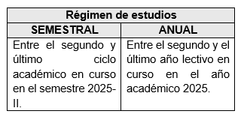
Constancia de matrícula
Adjuntar obligatoriamente constancia o certificado de matrícula emitida por la autoridad competente de la IES elegible que acredite los siguientes datos académicos: Nombre de la IES, sede y programa de estudios elegible Nombres y apellidos del estudiante N° de DNI Régimen de estudios (semestral o anual) Duración total del programa de estudios/carrera (ciclos o años académicos). Modalidad de estudios: presencial o semipresencial (considerados en la Lista de IES, sedes y programas de estudio elegibles). Ciclo Matriculado, según el siguiente detalle: El/los documento(s) registrados deberá(n) contar con sello y firma de la autoridad competente o en su defecto con la firma digital de la misma.

Slide 9

Condiciones priorizables
Acreditar condición de pobreza extrema, según Sisfoh
Ser víctima de la violencia ocurrida en el país durante los años 1980 y 2000
Acreditar discapacidad
Ser bombero activo o hijo de bomberos
Ser voluntario reconocido por el Ministerio de la Mujer y Poblaciones Vulnerables
Pertenecer a los distritos incorporados al ámbito del Huallaga o del Vraem
Pertenecer a comunidades nativas amazónicas, campesinas o pueblo afroperuano
Ser licenciado del Servicio Militar Voluntario
Ser parte de la población beneficiaria de la Ley que promueve la protección integral de niñas, niños y adolescentes que se encuentran en situación de orfandad
Ser parte de la población expuesta a metales pesados y otras sustancias químicas
Ser agente comunitario de salud
Haber crecido en desprotección familiar

Slide 10
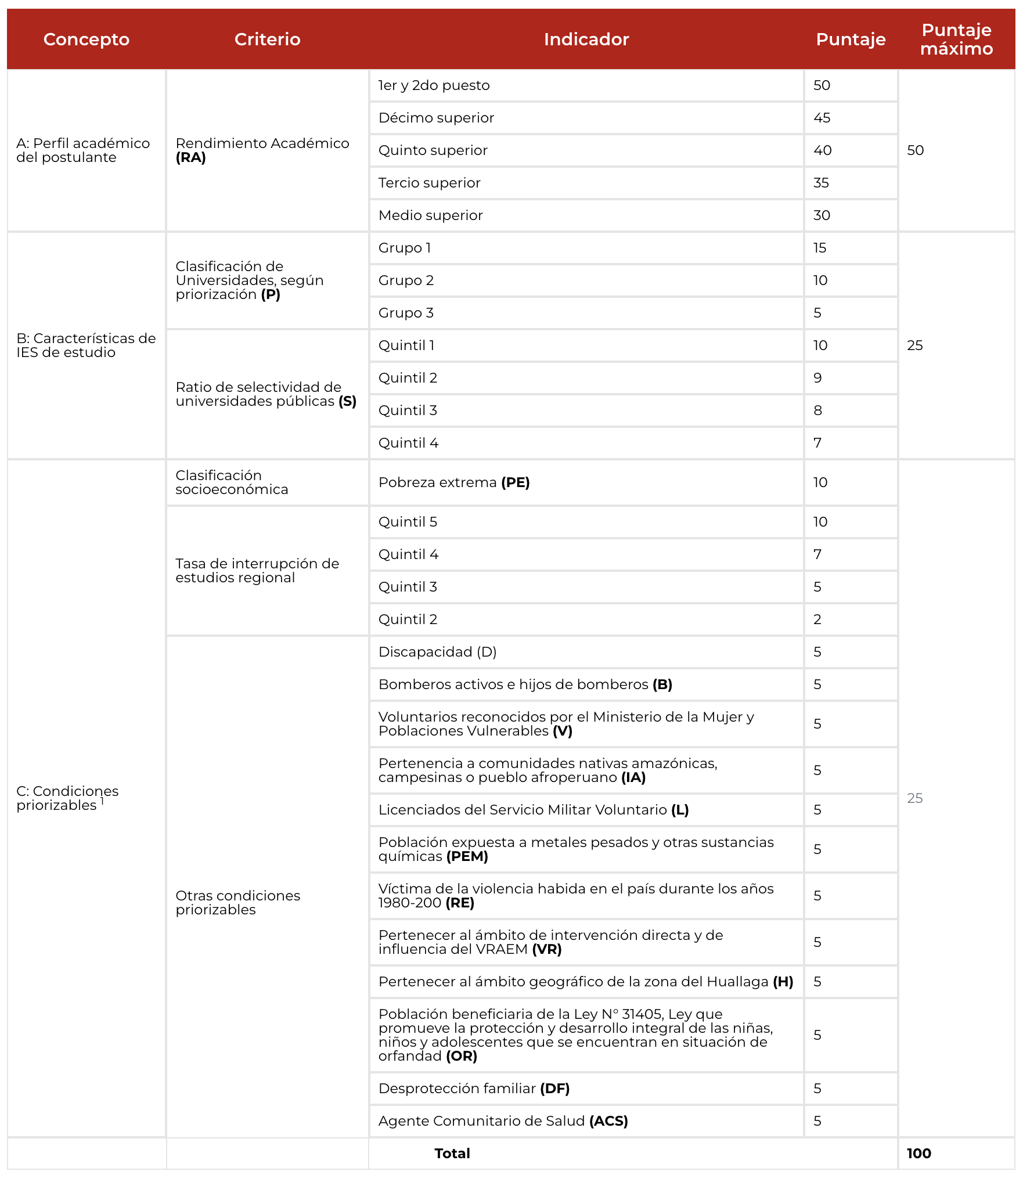
Tabla de puntajes
El puntaje máximo alcanzable en el concepto Condiciones Priorizables es de 25 puntos.

Slide 11
Tabla de puntajes
El puntaje máximo alcanzable en el concepto Condiciones Priorizables es de 25 puntos.

Slide 12

Impedimentos para postular
Haber culminado estudios de pregrado en una IES
Haber sido adjudicado con una beca que subvencione el Estado
Haber renunciado o haber perdido una beca o crédito educativo
Haber falseado información socioeconómica y/o académica
Haber incumplido el Compromiso de Servicio al Perú
Estar postulando a otra beca o crédito educativo
Encontrarse con la condición de becario activo
Mantener deudas actualmente exigibles por el Gobierno peruano
Más impedimentos en las Bases del concurso

Slide 13
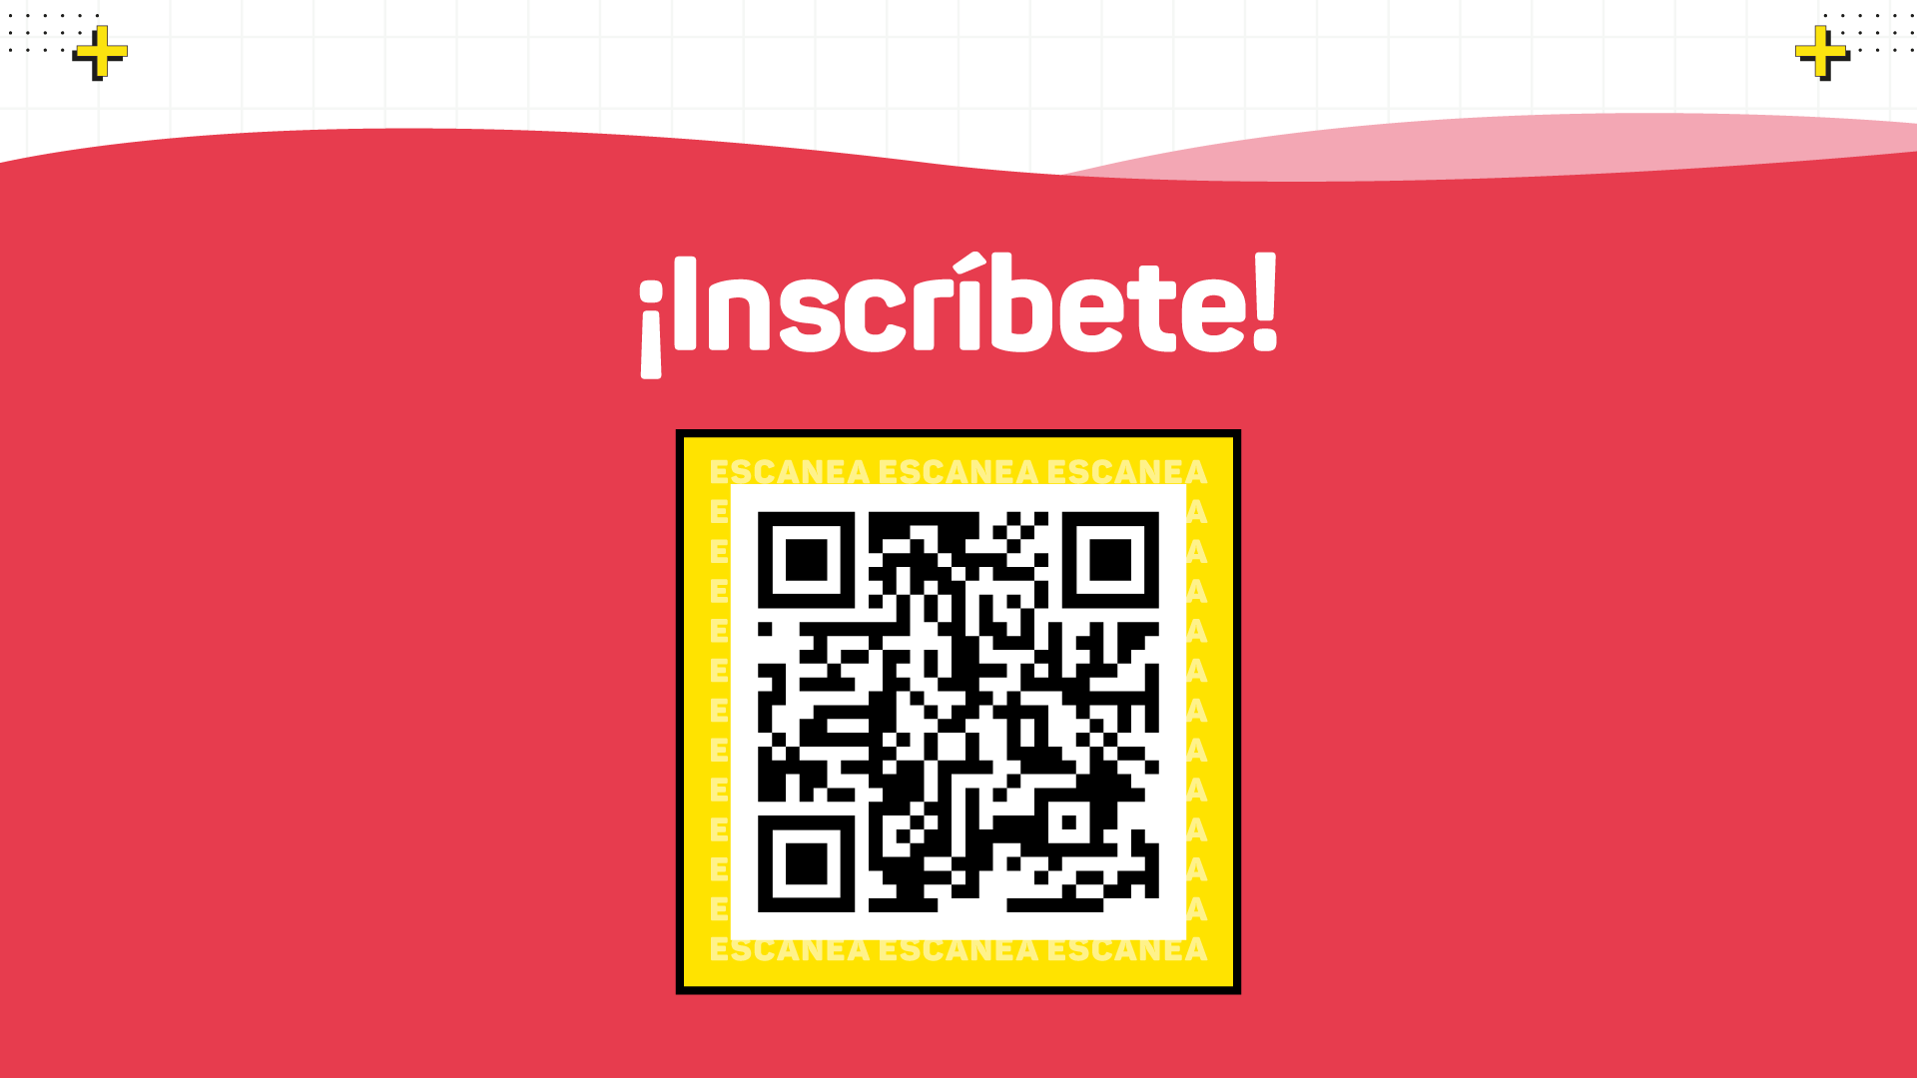

Slide 14


